Slide 1
Lecture №4. Mechanical methods of powder extraction
MAVZU: KUKUNLARNI OLISHNING MEXANIK USULLARI
REJA:
4.1 Mexanik usullarda kukunlar olishning asosiy tushunchalari
4.2 To’zg’itishlarda kukun ishlab chiqarish
4.3 Metall va qotishmalarinig tashki mexanik kuchlar yordamida sepish orqali kukunlar olish
4.4 Kukun materialining haqiqiy zichligini aniqlash
4.5 Kukun metallurgiyasida zagotovka tayyorlash

Slide 2
Tayanch so’zlar va iboralar. Kukun metalluriyasi, Mexanik usul, mexanik kuch, sharli tegirmon, to’zg’itish, separator, cho'ktirish to’kilma zichlik, shtativ (stend), matritsa, prujinalar, kukunni solish moslamasi, briket
4.1 Mexanik usullarda kukunlar olishning asosiy tushunchalari
Mexanik usulda kukun ishlab chiqarish deb materiallarga tashki mexanik kuch ta‘sirida uni mayda, o’lchami 1 mm dan katta bo’lmagan zarrachalarga aylantirishga aytiladi. Bunda maydalanayotgan (boshlang’ich xom ashyo) va hosil bo’layotgan kukun materialning kimyoviy tarkibi o’zgarmaydi. Metall va qotishmalarni mexanik usulda maydalash oddiy usullardan biri bo’lib, buusul ham tayyor metall yoki qotishma materiallari olishning bir necha turlarga bo’linadi.

Slide 3
Masalan; sharli tegirmonlarda, to’zgitishlarda,titish orqali, bolg’alash orqali, sidirish orqali yoki bir-biriga ishqalash orqali bir butun yoki unchalik katta bo’lmagan materiallaring kukunnini ishlab chiqarish turlariga bo’linadi. Ammo bularning ichida ishlab chiqarishda keng ko’llaniladigani sharli tegirmon va to’zgitishlar xisoblanadi.
Metall va qotishmalarning u yoki bu usulda kukunlarini ishlab chiqarish materialning xossalari bilan aniqlanadi. Masalan juda plastik metall va qotishmalarni sharli tegirmonlarda maydalash samara bermaydi, shuning uchun boshqa usullarni tanlashga to’g’ri keladi. Agar material mo’rt bo’lsa u sharli tegirmonlarda juda yaxshi maydalanadi.

Slide 4
Mexanik usullarning asosiy kamchiligiga uning nisbatan unimdorligi pastligi kiradi. Bundan tashqari mexanik usulda kukunlarni maydalash jarayonida ma‘lum miqdorda (maydalash usuliga bog’lik) issiqlik energiyasi ajraladi, bu esa aktiv metallarni havodagi kislorod bilan ta‘sirlashib portlashiga olib keladi. Tegirmon ichida xosil bo’lgan mayda kukunlarni portlab ketishini oldini olish maqsadida maydalash jarayoni inert gazlar muhitida amalga oshiriladi, bu esa o’z navbatida jarayonni tashkillashtirish murakkabligini oshiradi. Xozirgi kunda to’zg’itish usulida azot gazi muhitida aluminiy kukunlarini ishlab chiqarish samarali yo’lga qo’yilgan bo’lib, unga aluminiy pudrasini ishlab chiqarish texnologiyasi deyiladi.

Slide 5
Aluminiy pudrasining o’lchami 0,5-1,5 mkm tashkil etadi. Bunday mayda kukunlar siklatron nomi bilan ataladigan qurulma yordamida gaz oqimidan ushlab qolinadi.
Mexanik usulda qattiq metalni maydalab, maxsus xossali kukun olinadi. Bu usulni metall va qotishmalardan: kremniy, beriliy, surma, xrom, marganets, feroqotishmalar, alyuminiyni magniy bilan qotishmalaridan kukun olishda yaxshi natija beradi. Maydalashda kuchlar qo’shiladi: ezuvchi va zarbiy (yirik kukun olishda), kirib olish va zarbiy (mayda kukun olishda).
Mexanik usulda kukun olishda, xozirgi vaqtda suyuq metallni purkab olish keng qo’llanilmoqda

Slide 6
Bu eng sodda va arzon usul bo’lib purkalgan suyuqlikni yuqori bosimli gaz yoki suyuqlik yordamida yoki mexanik usulda maydalanadi. Eng yaxshisi gaz oqimida sochib yuborishdir. Bunda erituvchi pechka vannasidan suyuqlik beruvchi forsunkali qurilma (pechka temperaturasi metall va qotishmalar uchun 700℃ bo’ladi) yoki oraliq qizdiruvchili qurilmadan (bunda metall suyuqligi oqimini, uni erish temperaturasidan 150-200℃ ortiq ushlab turadi) foydalaniladi.[1] Erkin oqib tushayogan metall suyuqligini burchak ostida (5-10℃ dan 90℃ gacha) beriladi va uni o’qi bo’ylab yoki o’qiga qaratib gaz oqimi beriladi. Gaz oqimini tezligi 100m/s dan kam bo’lmasligi va butun metall oqimini egallashi kerak.

Slide 7
4.2 To’zg’itishlarda kukun ishlab chiqarish
To’zg’itish (Dezintegrator) orqali materillarni kukunini ishlab chiqarish juda murakkab fizikaviy xarakatlar orqali amalga oshiriladi, oddiy qilib aytganda esa xomashyo material bo’laklari katta tezlikda bir-biriga urish, kamera devoriga urish orqali maydalashga asoslangan. To’zg’itgichning ishlash sxematik tasviri 1- rasmda keltirilgan. Buning uchun xomashyo metall bo’laklari yoki qisqa qirqilgan simlar bunker orqali To’zg’itish kamerasiga jo’natiladi. Bunda metal bo’aklari ishlatisa o’lchami 20-30 mm bo’ladi yoki qirqilgan sim holatida diametri 5-10 mm bo’ladi

Slide 8
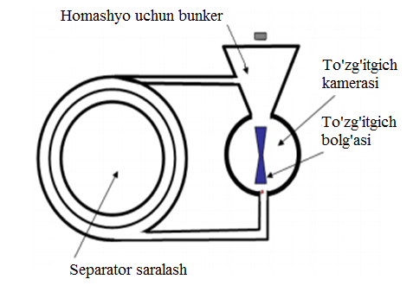
To’zg’itish kamerasida bir-biriga qarama-qarshi katta (50 m/sek) tezlikda aylanayotgan bug’lar xosil qilgan xavo yoki inert gazlardan iborat oqim material bo’lakchalarini bir-biriga yoki kamera bevoriga urib uni maydalay boshlaydi.
1-rasm. To’zg’itgichning ishlash sxematik tasviri

Slide 9
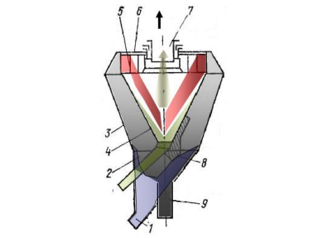
Maydalangan kukunlar xar-xil o’lchamda bo’lib surib oluvchi ventelyator tamonidan separator bunkeriga jo’natiladi.
  3- separator korpusi;
  4-ichki korpus;
  5 – yo’naltirgichlar;
  6 – yo’naltirgichlarni xarakatlantiruvchi mexanizm;
  8 – ajratuvchi;
  9, 1, 7 – quvurlar;
  2 – kukun yig’gich
2-rasm. Kukun saralavchi separator

Slide 10
Separator bunkeri kukunlarni saralab oladi. Bunda yirik kukunlar yana bunkerga mayda kerakli o’lchamdagi kukunlar kukun yig’gichga jo’natiladi va kukun ishlab chiqarish to’xtamasdan amalga oshiriladi. Separatorning umumiy ko’rinishi 2- rasmda keltirilgan.
Bunda 3 - separator korpusiga katta tezlikda kirib kelayotgan gaz-xavo oqimi kengayib o’z tezligini keskin pasaytiradi, buni natijasida yirik kukunlar 2 – yig’gichga kelib tushadi. Mayda kukun zarrachalari gaz-xavo oqimi bilan 5 – yo’naltirgichlar orqali, 4 – separatorning ichki korpusiga kirib keladi. Ichki korpusda gaz-xavo oqimi aylanma xarakatga keladi,

Slide 11
bunda shu gaz xavo oqimidagi o’rta maydalikga ega bo’lgan kukunlar konus boshida ushlanib 8 – ajratuvchi tamondan chiqib ketadilar. Juda mayda kukunlar gaz-xavo oqimi bilan 7 – quvir orqali chiqib ketadi. Kukun o’lchamlarning fark chegarasi 9 – quvurdan oqib kelayotgan gaz-xavo oqimining tezligini to’grilash va 5 – yunaltirgich burilish burchagini tanlash orqali boshqarilib turiladi.
Bunday maydalab kukun ishlab chiqarish xar kanday metall va qotishmalarda yuqori samaradorlikni beradi.
Bundan tashqari kukuni uzluksiz ishlab chiqarish va jarayoni avtomatlashtirish imkoni tug’iladi..

Slide 12
Jarayonda xomashyoni uzatish tezligini, kg/min, bo’lgani aylanishlar sonini ayl/min, yoki tezligini, m/sek. va xosil bo’lgan kukuni kameradan olib ketish tezligini m³/min. boshqarish 13 orqali ishlab chiqarilayotgan kukun o’lchami nazorat qilinadi. Bunday usulda kukun o’lchami 500 mkm dan 0,5 mkm gacha – xattoki ishlab chiqarilgan umumiy kukun tarkibida 10 -25% o’lchami 100 nm dan 10 nm gacha bo’lgan kukun ishlab chiqarish mumkin. Ushbu usulning kamchiligi mavjud bo’lib, ularni bartaraf etish uchun quyidagi choralar ko’rilishi zarur;
1- tayyor metall yoki qotishma xomashyosi zarur
2- ishlab chiqarilgan kukunlar zararlanish holatidan saqlash

Slide 13
3-jarayon inert gazlar muxitida bajarilishi
4-tayyor kukunlarni bunkerdan olish uchun xavfsizlik choralarni ko’rishlik[1-5]
4.3 Metall va qotishmalarinig tashki mexanik kuchlar yordamida sepish orqali kukunlar olish.
Bu usul juda oddiy bo’lib unda erigan metall yoki qotishma katta tezlik bilan aylanayotgan tishli g’ildirakga quyiladi, 3-rasm . Buni natijasida gildirakga tushgan suyuk metall markazdan qochma kuchlar ta’sirida mayda tomchilarga bo’linib sepiladi. Gaz-xavo oqimida sepish usuliga ko’ra bu usul xozirda keng tarqalgan va ta’bir joiz bo’lsa eng samarali hamda iqtisodiy jihatdan foydali usullardan xisoblanadi chunki unda maxsus qizdirilgan gazlar talab etilmaydi.

Slide 14
Bu usulda erish temperaturasi 1200 – 1500 ºC bo’lgan barcha metall va qotishmalarning kukunlarini ishlab chiqarish mumkin. Kukun ishlab chiqarishda asosiy parametrlar g’ildirakning aylanish tezligi va unga erigan metalni quyish tezligi xisoblanadi.
Ushbu parametrlar olinayotgan kukun materialining sifati va ishlatiladigan joyiga yani ishlash funksiyasiga salbiy va ijobiy ta’sirlarni keltirib chiqaradi
Qattiq qotishmalarni ushbu usul yordamida kukun holatiga keltirilganda qotishmaning temperaturaga bo’gan chidamliligi ham o’z navbatida pasayadi. Bu esa qotishmalarga ishlov berish imkoniyatini yanada oshiradi.

Slide 15
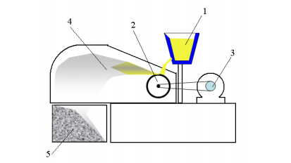
3-Rasm. Mexanikaviy eritib sepish usuli:
1 – erigan metall; 2 – sepish gildiragi; 3 – elektr dvigateli; 4 – sepilgan metall okimi; 5 – tayyor kukunlar.
Qattiqligi va mustahkamligi yuqori bo’lan metallar va qotishmalarni eritib ishlov berish uchun yuqori temperatura zarur bo’ladi.

Slide 16
Lekin bu usulning ham bir necha kamchiliklari bor. Masalan kukun holatga o’tgan materiallarning aksariati tez oksidlanadi va bu holat hosil bo’gan kukun materialini qayta ishlash jarayonida olinayotgan detall ichki strukturasida g’ovaklarning hosil bo’lishiga olib keladi.[1-5]
4.4 Kukun materialining haqiqiy zichligini aniqlash
To’kilma zichlik kukun materialining haqiqiy zichligi, zarracha hajmi va shakli, zarracha kattaligi taqsimoti, zarracha yuzasining xususiyatlari va boshqa ko'plab omillar bilan belgilanadi. Suyuqlik singari, quyma zichlikni ham normallashtirish mumkin emas, ammo GOST quyma zichlikni aniqlashning yagona usulini belgilaydi.

Slide 17
Doimiy zichlikdagi kukunni ishlatish siqilishning izchilligini va natijada Pishirilgan mahsulotlarning o'lchamlari barqarorligini ta'minlaydi. Bu, ayniqsa, presslash paytida hajmni o'lchash uchun juda muhimdir.
Shu bilan birga, shuni ta'kidlash kerakki, bir xil miqdordagi zichlikda kukunlar har xil elak tarkibiga, zarrachalar shakliga, siqilishga, suyuqlikka va boshqalarga ega bo'lishi mumkin.
To’kilma zichlikni aniqlash uchun voronka orqali 25 sm³ sig‘imli o‘lchash idishi tepaga kukun bilan to‘ldiriladi, uning massasi 0,04 ga ko‘paytirilganda massa zichligi g / sm3 ga teng bo‘ladi, ya’ni birlik hajmiga massa. Ushbu massani aniqlashda juda nozik kukunlar o'lchov idishiga maxsus shisha plitalar yordamida quyiladi (asbob Skot o'lchov o'lchagichi deb ataladi).

Slide 18
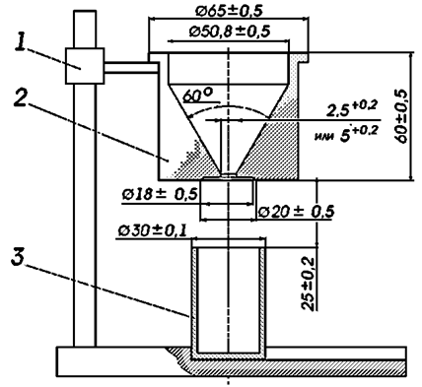
4- rasm 1 - guruch elak, 2 - oynadan yasalgan qutining yon tomoni, 3 - adapter, 4 - pastki kvadrat voronka, 5 - qabul qiluvchi idish, 6 - yog'och yoki plastmassadan yasalgan qutining yon tomonlari, 7 - stend.

Slide 19
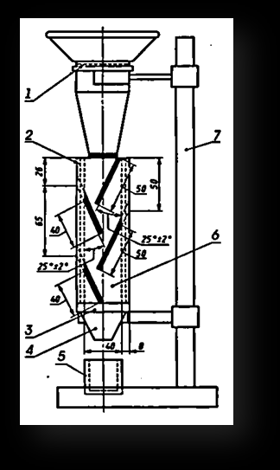
5-rasm - Katta zichlikni aniqlash uchun huni (1 - stend, 2 - huni, 3 - qabul qiluvchi idish) va Skot o'lchagich (o'ngda)
Kukunning to’kilma zichligini aniqlashning batafsil tasnifi bilan quyidagi rasmlarda ham batafsil to’xtalib o’tiladi.

Slide 20
Zarrachalar kattaligi taqsimoti - bu kukun zarrachalarining kattaligi bo'yicha tarqalishining o'ziga xos xususiyati bo'lib, u kukunning qaysi partiyasi va qaysi nisbatlarda tarkib topganligini ko'rsatadi. Zarrachalar kattaligi diapazoni kasr deb ataladi.
Kukunning zarracha kattaligi texnik xususiyatlarda ko'rsatilishi kerak bo'lgan eng muhim xususiyatdir. Kukunlarning kattaligi, boshqa xususiyatlar bilan birgalikda quyidagilarni aniqlaydi: bosimning o'ziga xos bosimi, Pishirish paytida qisqarish, kukunning massa zichligi, qoliplarning dizayni va nihoyat, tayyor Pishirilgan mahsulotlarning mexanik xususiyatlari.

Slide 21
Kukunlar qanchalik nozik bo'lsa, kerakli bosish bosimi (ma'lum zichlikka erishish uchun) qanchalik katta bo'lsa, lekin presslashning kuchi qanchalik ko'p bo'lsa, talab qilinadigan Pishirish harorati shuncha past bo'ladi va tayyor (Pishirilgan) mahsulotlar kuchliroq bo'ladi. Pishirish paytida siqilishning qora va rangli metallarning kukunlarida kuzatiladigan kukun kattaligiga bog'liqligi juda qiziq: mayda kukunlar Pishirish paytida qisqaradi (kattaligi pasayishi, hajmning siqilishi), yiriklari o'sishini ko'rsatadi (kattalashishi, hajmi kengayishi).
Ma'lum bo'lgan nisbatlarda, kukun o'lchamining turli xil fraktsiyalarini birlashtirib, ahamiyatsiz qisqarish bilan zaryad olish mumkin.

Slide 22
Usullari | Belgilangan kukunlarning o'lchamlari, mkm
Ajratish (elakni tahlil qilish): mato tuvallarida metall elaklarda (simli va shtamplangan) | >30 >5
Havo bilan ajratish: tortishish kuchi markazdan qochiruvchi | 5 - 60 2 - 60
Cho'kma: Gravitatsiyaviy maydonda (pipetka usuli, sedimentatsiya balansida, foto sedimentometrda) Santrifüj sohada (santrifüjda) | 1 - 6- 0,05 – 10
Hisoblash: To'g'ridan-to'g'ri (konduktometriya) Mikroskopiya (optik) Mikroskopiya (elektron) | 1 – 100 1 - 100 0,004 -1
1 jadval - zarracha o'lchamlarini aniqlash usullari

Slide 23
Kukunlarning o'lchamlarini o'lchashning turli xil texnikalarini uch guruhga bo'lish mumkin: ajratish, cho'ktirish va hisoblash. Ularning eng muhimlari 1-jadvalda keltirilgan. O'lchash usulini tanlash birinchi navbatda zarrachalar hajmiga bog'liq.
Ishni bаjаrish uchun zаrur bo‘lаdigаn аsbob uskunаlаr vа mаteriаllаr
1. To’kilma zichlikni aniqlash uchun o'rnatish GOST 19440-74
2. PM2000 o'lchovlari
3. O'rnatish hajmi 25 mm bo'lgan tekislik-parallel plitka o'lchovi *
4. Metall o'lchagich 100 mm
5. Zaryad (chang), g 100

Slide 24
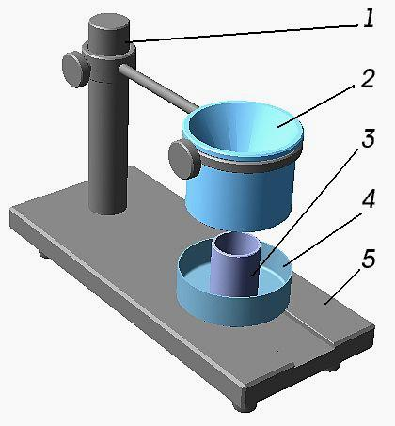
6- rasm – Kukunnig to’kilma zichlikni aniqlash uchun o'rnatish.
1 - shtativ (stend), 2 - diametri 5 mm kalibrlangan teshigi bo'lgan huni, 3 - hajmi 25 sm3 bo'lgan o'lchov idishi.

Slide 25
Katta zichlikni o'lchashda GOST 19440 bo'yicha ishlash tartibi quyidagicha:
Birinchidan, silliqlangan zanglamaydigan po'latdan yasalgan bo'sh, quruq o'lchov (stakan) tortiladi. O'lchov voronkaning teshigi ostiga qo'yilib, voronkaning pastki qirrasi bilan o'lchovning yuqori qirrasi orasidagi masofa nazorat tekisligi-parallel plastinka yordamida 25 mm ga teng o'rnatiladi. Keyin quruq barmoq bilan D = 5 mm voronkani 2 pastdan yoping, uni quruq kukun bilan to'ldiring, teshikni oching va kukunni o'lchangan kalibrlangan idishga 3 tushishiga imkon bering.

Slide 26
Tarozida o'lchovni kukun bilan olib yurish uchun qulaylik uchun, kukun sirtini tekislangandan so'ng, o'lchovning tashqi yuzasiga ozgina urib qo'ying, shunda kukun ozgina cho'kadi va harakatlanayotganda parchalanmaydi. Kukun bilan o'lchov 0,05 g aniqlikda tortiladi, ilgari aniqlangan o'lchov og'irligi kukun bilan to'ldirilgan o'lchov og'irligidan olinadi va kukunning sof og'irligi kalibrlangan idish hajmiga 25 sm³ ga bo'linadi. Belgilanish uchta sinov qismida amalga oshiriladi.
Quyidagi rasmlarda metallar va qotishmalarni mexanik usullarda maydalash orqali olingan kukunlarning to’kilma zichligini aniqlash
3 bosqichga bo’lib ko’rsatilgan[1-5]

Slide 27
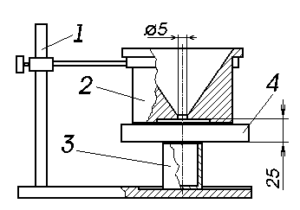
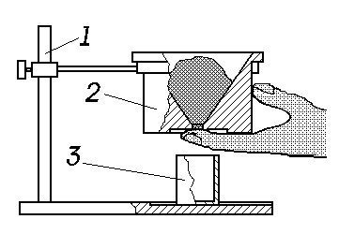
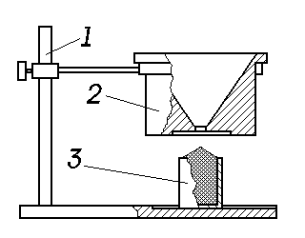
7-rasm. To’kilma zichlikni aniqlash tartibi.(A; B; C)
A - huni o'lchash nuqtasi ustida kerakli balandlikda o'rnatish,
B - kukunni huni ichiga to'ldirish,
C - kukun bilan to'ldirilgan o'lchovni "tepasi bilan" o'lchash.

Slide 28
4.5 Kukun metallurgiyasida zagotovka tayyorlash.
Kukun metallurgiyasida tayyorlash ham texnologik jarayon hisoblanadi. Bunda metall kukunni kerakli tayyorlama shaklidagi, o’lchamdagi va zichlikdagi holatga keltiriladi. Tayyorlamani pishirish uchun qo’llanadigan pechlar tuzilishi, ularni tiklashda qo’llanadigan pechlar kabi bo’ladi. Pechda kukunni qizdirilib, iflosliklarni ajratib olinadi, tayyorlamani plastikligini ortirish uchun toblanadi.[2-5]
Jarayonlarning asosiylaridan biri kukunni zichlab shakllash qurilmasida zichlashdir. Qurilma matritsa va yuqorigi bilan pastki puasondan iborat. Puasonlar orasiga kukun solinib, ularni biriga yoki ikkalasiga ham yuklanish beriladi. Natijada kukun zichlanadi.

Slide 29
Hamma zichlab shakllovchi qurilmalarda matritsa tayyorlamani (briketni) yon tomonini, puasonlar esa torets tomonlariga shakl beradi. Ishlab chiqarish korxonalarida, zichlab shakllovchi qurilma konstruktsiya jixatidan murakkab bo’lib, yuqorida aytilgan uchta asosiy elementlar xar xil yordamchi moslama va detallardan iborat bo’ladi.
Masalan: maxkamlash detallar, prujinalar, kukunni solish moslamasi, briketni surib chiqarish va boshqa moslamalar.
Matritsa va puasonning ishchi yuzasi o’ta qattiq bo’lishi kerak. Ularni asbobsozlik va eyilishga chidamli po’latlardan (xrom, marganets, volfram va shu kabi elementlar bilan legirlangan) tayyorlanadi.

Slide 30
Zichlangandan so’ng, briketni surib chiqarilganda, uni kengayishi kuzatiladi. Bu jarayon elastiklik oqibatida bo’lib, bir necha kun davom etishi ham mumkin. SHuning uchun, detalni aniq o’lchamda olishda, kengayishni hisobga olish kerak.
Kukunni zichlash uchun yetarli bosimni zichlagich qurilmalar beradi. Zichlagich qurilmalar uchun 40-100kN dan 50-100 gacha bo’lib, 500-700mn gacha bo’lgan qurilmalar ham mavjud.O’rtacha va katta kuchlanish ishchi suyuqlikda (gidropresslar) berilib, suyuqlik sifatida suv, yog’ va emulsiyalar qo’llaniladi. Past kuchlanishlarni mexanikaviy yuritgichlar (mexanikaviy press-avtomat) yordamida beriladi.

Slide 31
Tekshiruv savollari
1. Mexanik usulda kukun ishlab chiqarish metodlari qanday?
2. To’zg’itishlarda kukun ishlab chiqarish texnologiyasini tushuntiring?
3. Metall va qotishmalarinig tashqi mexanik kuchlar yordamida sepish orqali kukunlar olish texnologiyasini tushuntiring?
4. Kukun materialining haqiqiy zichligi qanday aniqlanadi?
5. Kukun metallurgiyasida tayyorlash jarayoni qanday amalga oshiriladi?

Slide 32
Foydalanilgan adabiyotlar
1. Kiparisov S. S., Libenson G. A. Poroshkovaya metallurgiya: Uchebnik dlya texnikumov—3-e izd., pererab.— M.: Metallurgiya, 1991-20 -262cc
2. E. O. Umarov Materialshunoslik. O‘zbekiston Respublikasi Oliy va o‘rta maxsus ta’lim vazirligi. – T.: Cho‘lpon nomidagi NMII, 2014 .-161b
3. Kiparisov S.S. , Libenson G.A. Poroshkovaya metallurgiya. M.: , 1991.-22c
4. F.R. Norxodjaev Materialshunoslik. Darslik. ―Fan va texnologiya
nashriyoti, - T.: ―Fan va texnologiya‖ nashriyoti.D. 2014- 160 b.
5. Kukun metallurgiyasi asoslari fanidan o’quv-uslubiy majmua Andijon 2020
6. Yangi materiallar texnologiyasi” fanidan o‘quv-uslubiy majmua Andijon 2020 -23b

Slide 33
E’tiboringiz uchun
rahmat

